Slide 1

UBND QUẬN LONG BIÊN
Trường MN Nắng Mai
Đề tài: Dạy trẻ xem giờ đúng
Lớp : MGL (5-6 tuổi)
Giáo viên: Đinh Thị Hường

Slide 2
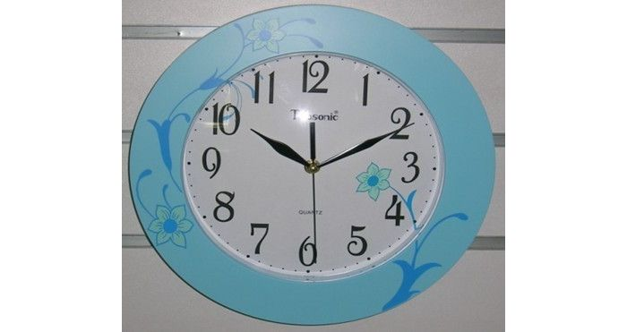

Slide 3
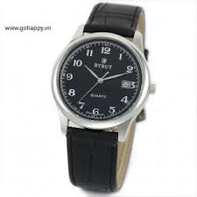

Slide 4
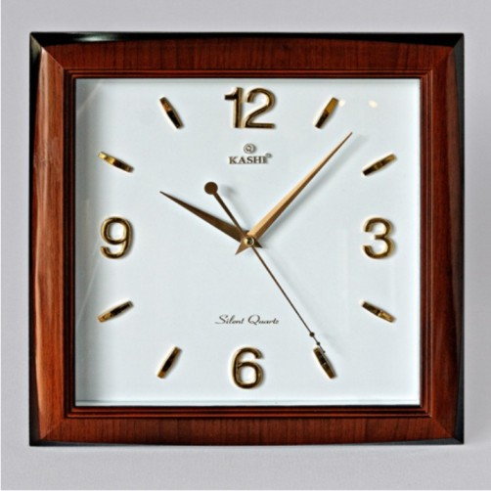

Slide 5
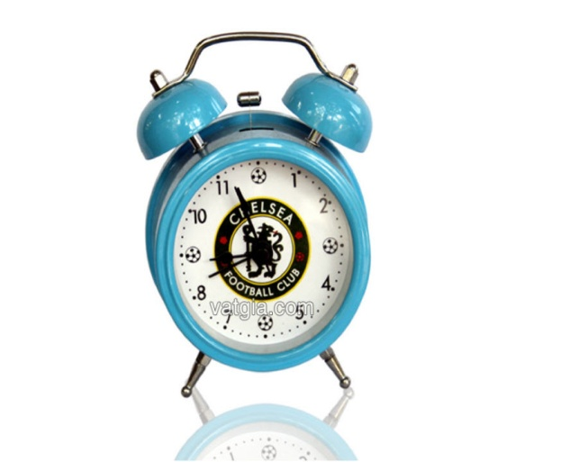

Slide 6
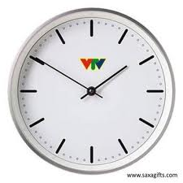

Slide 7
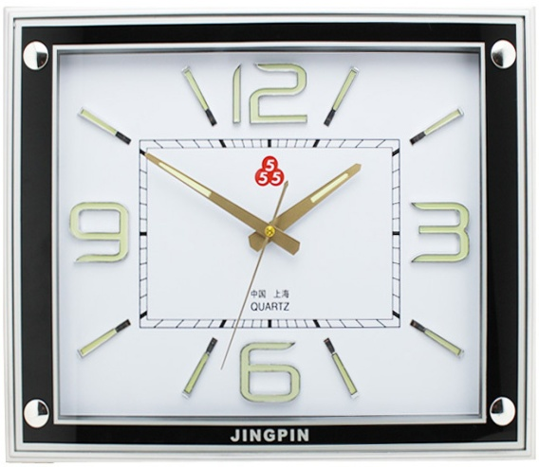

Slide 8
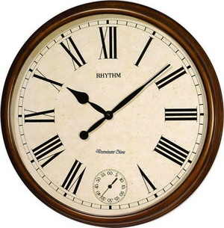

Slide 9
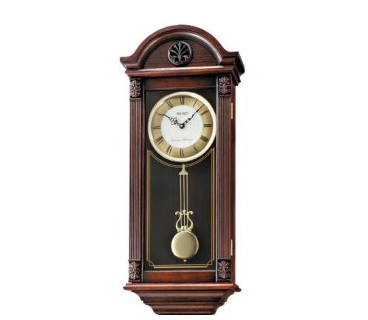

Slide 10
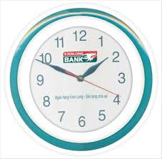

Slide 11
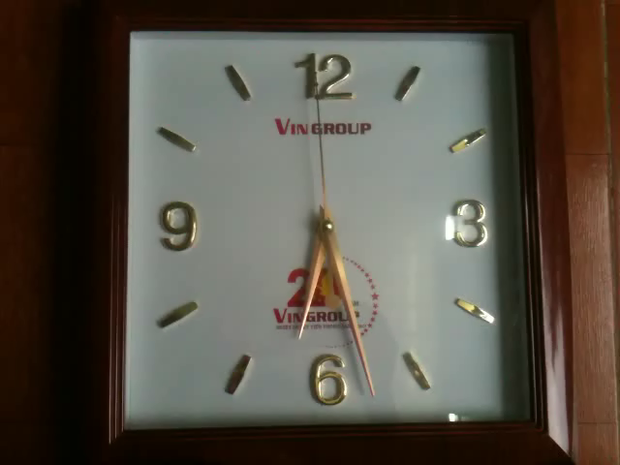

Slide 12
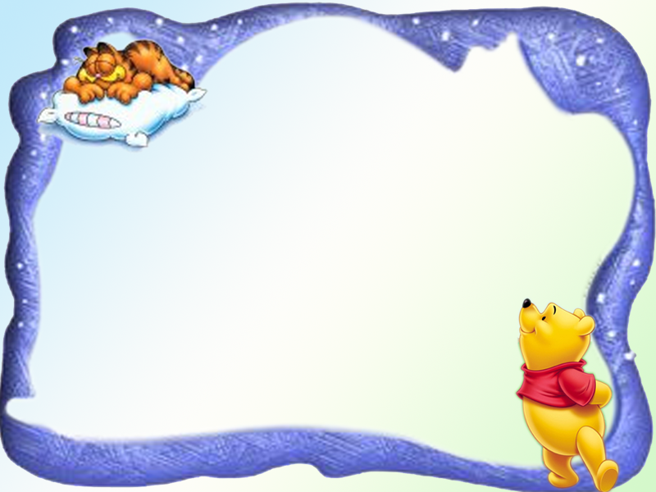
Trò chơi:
Thi xem ai nhanh

Slide 13



Đồng hồ có cần thiết cho chúng ta không?
Nếu đúng chọn khuôn mặt cười,
Nếu sai chọn khuôn mặt mếu?

Slide 14
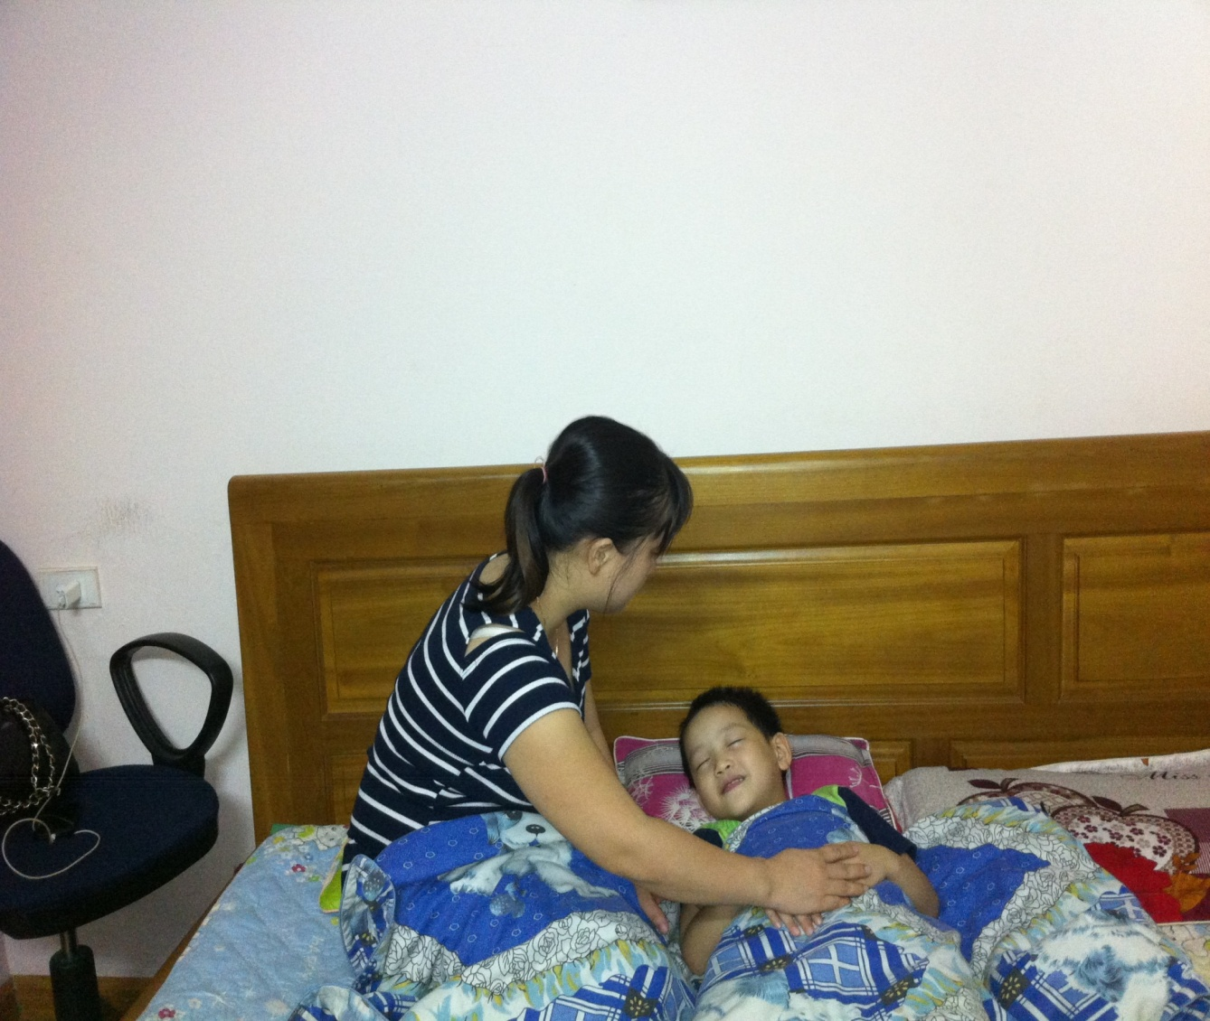
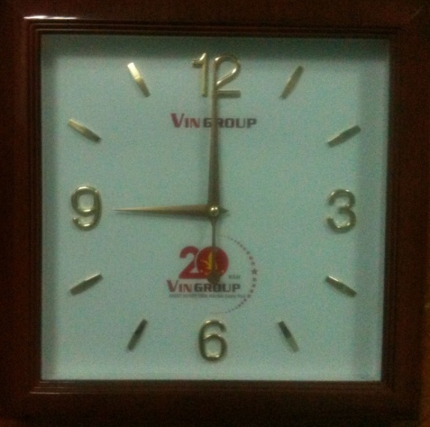
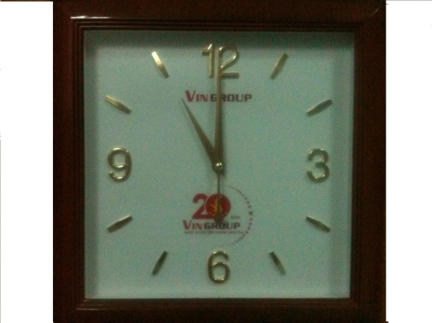
Buổi tối, các con nên đi ngủ lúc mấy giờ?

Slide 15
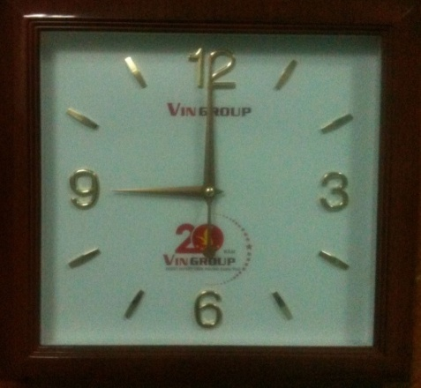


Slide 16
Kim ngắn nhất của đồng hồ chỉ giờ
có đúng không?
Nếu đúng chọn khuôn mặt cười,
Nếu sai chọn khuôn mặt mếu?

Slide 17
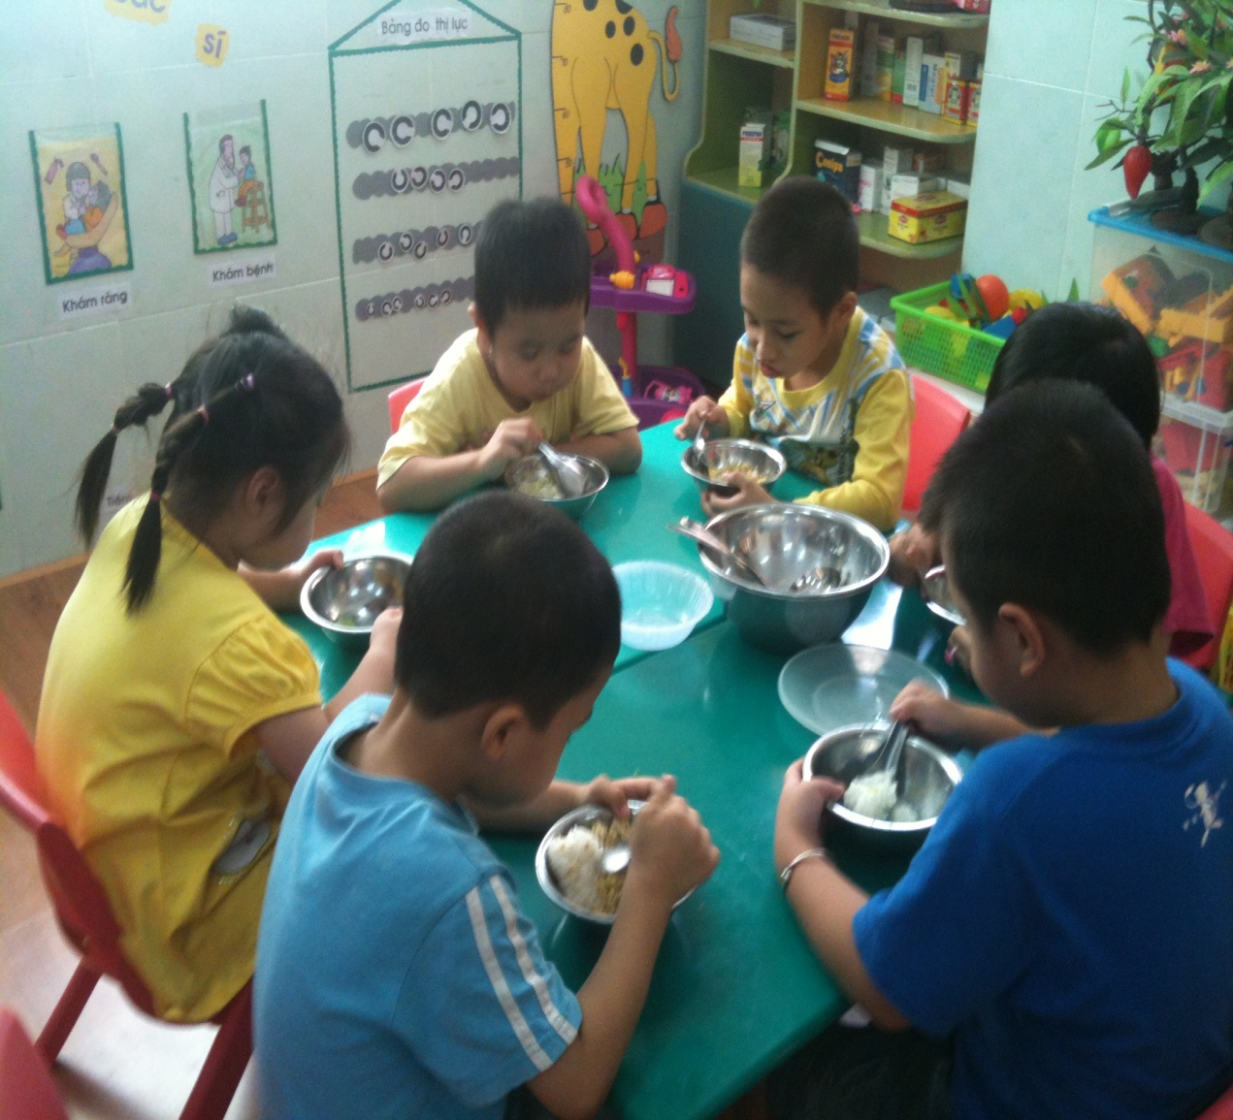
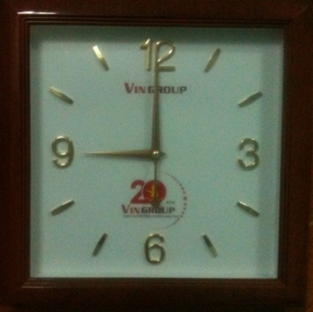
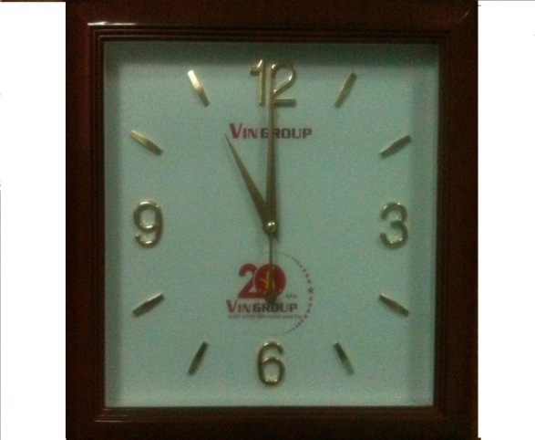
Các con ăn trưa ở trường lúc mấy giờ?

Slide 18


Slide 19
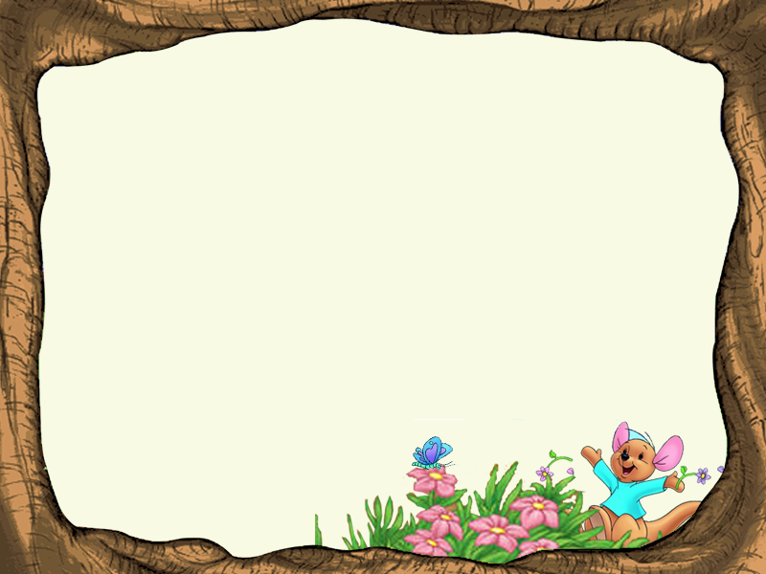
Trò chơi:
Gắn đồng hồ

Slide 20
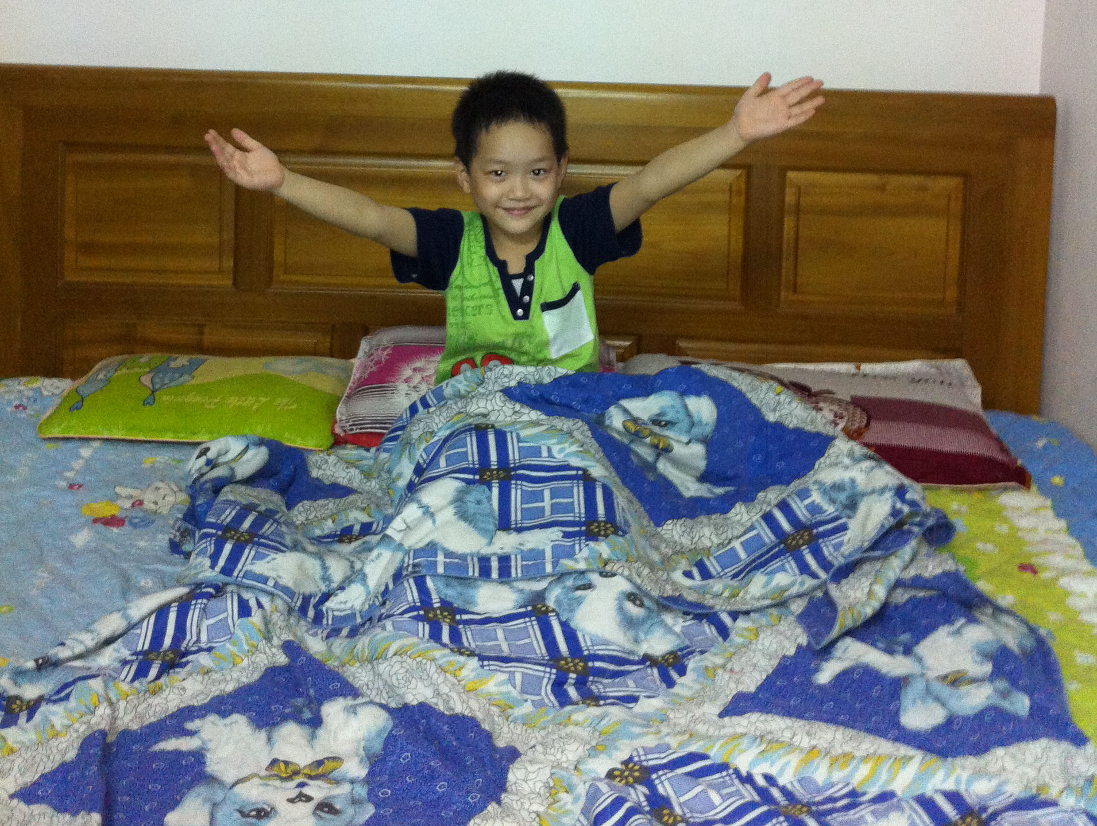
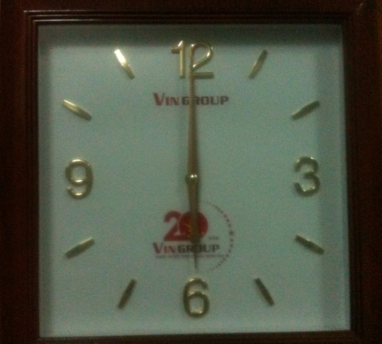

Slide 21
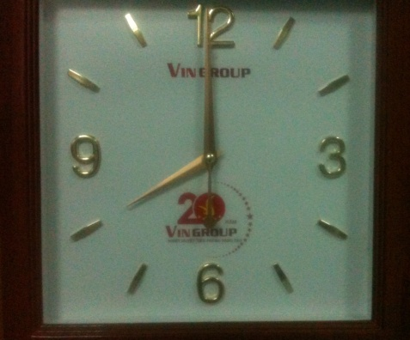
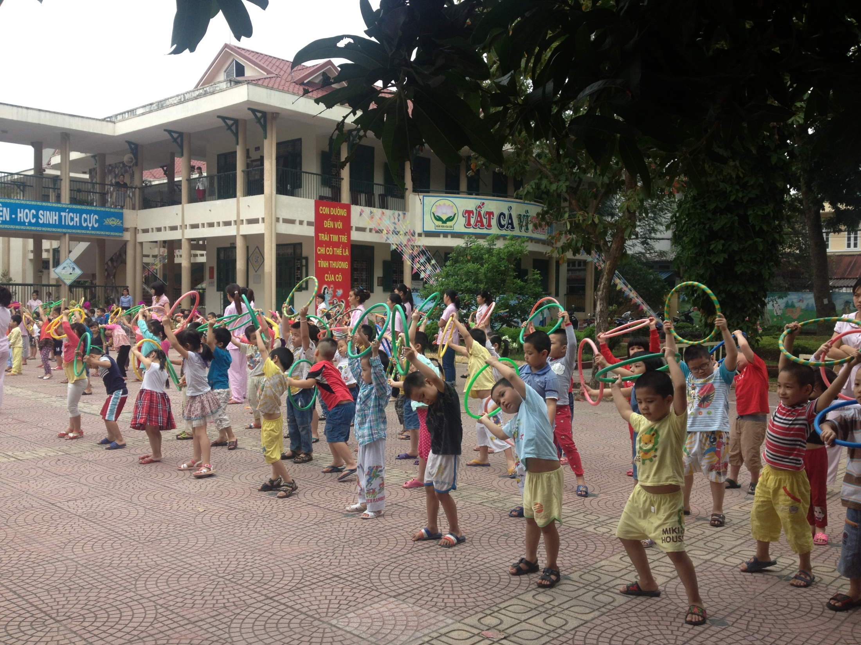

Slide 22
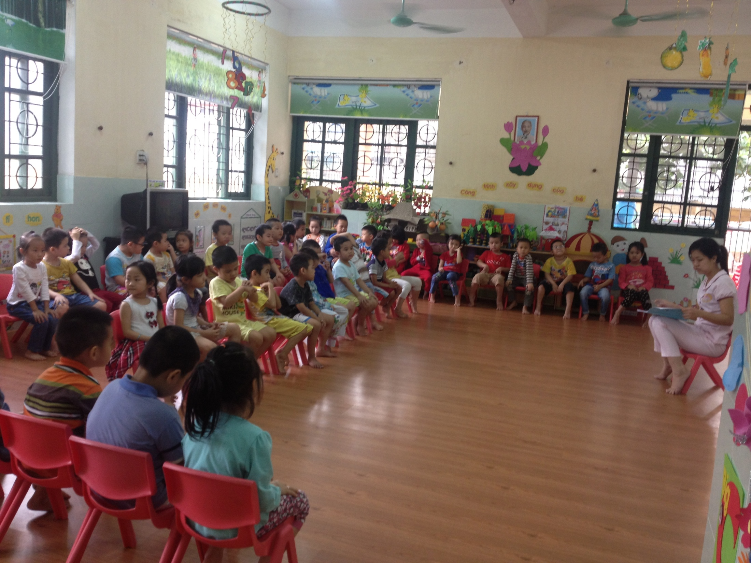
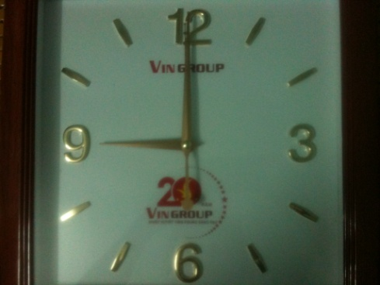

Slide 23
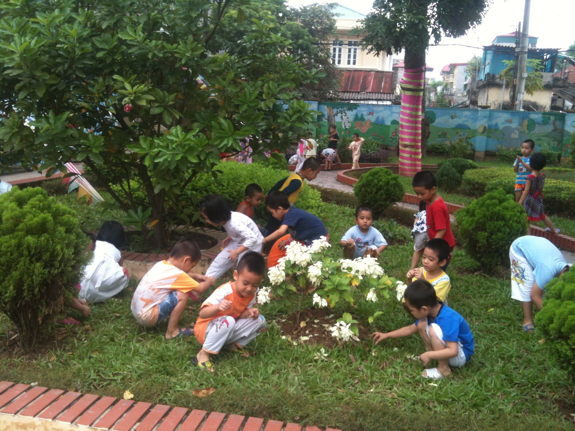

Slide 24


Slide 25
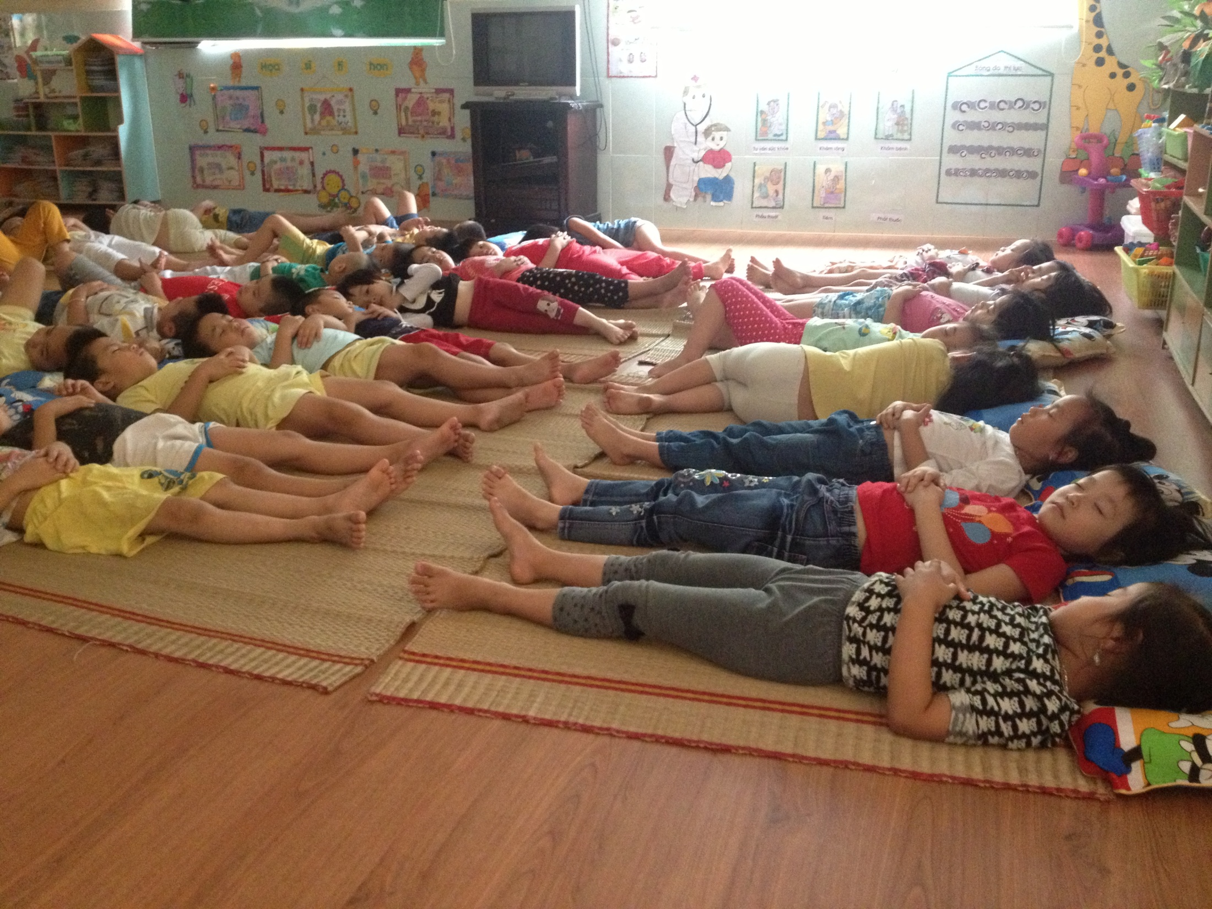
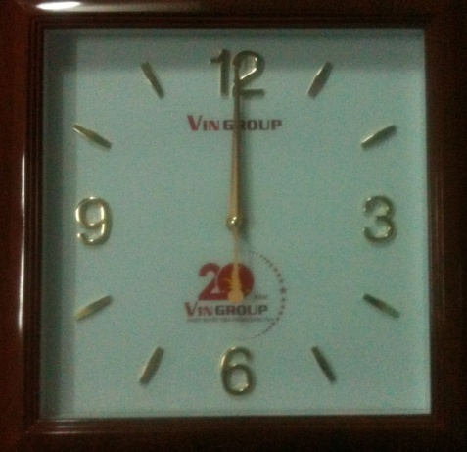

Slide 26
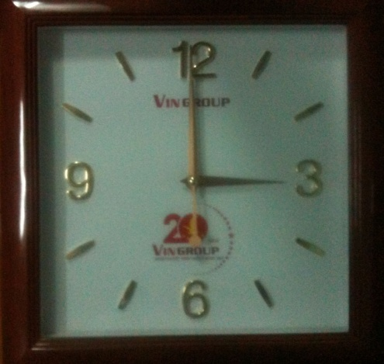
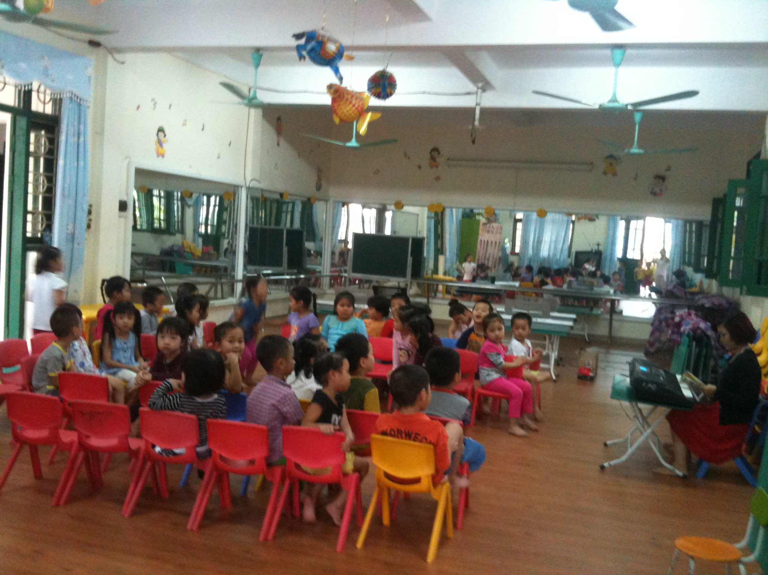

Slide 27
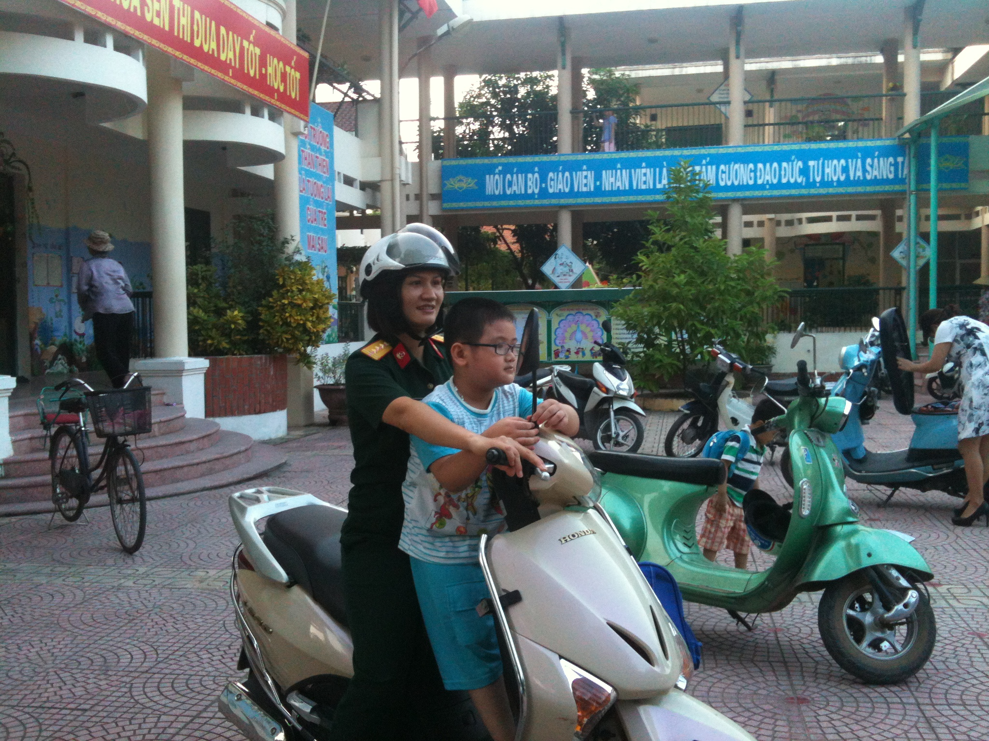

Slide 28
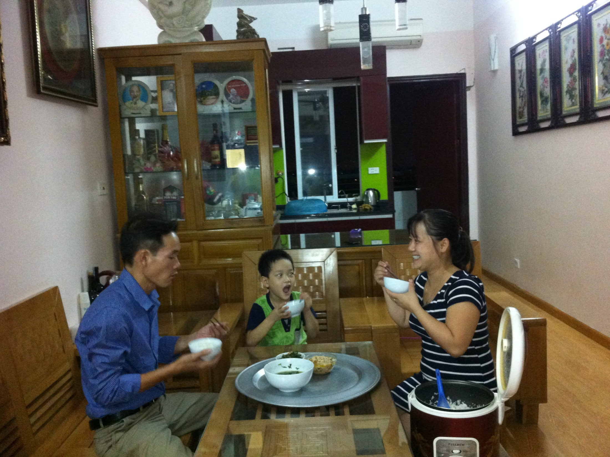

Slide 29


Slide 30
